Slide 1
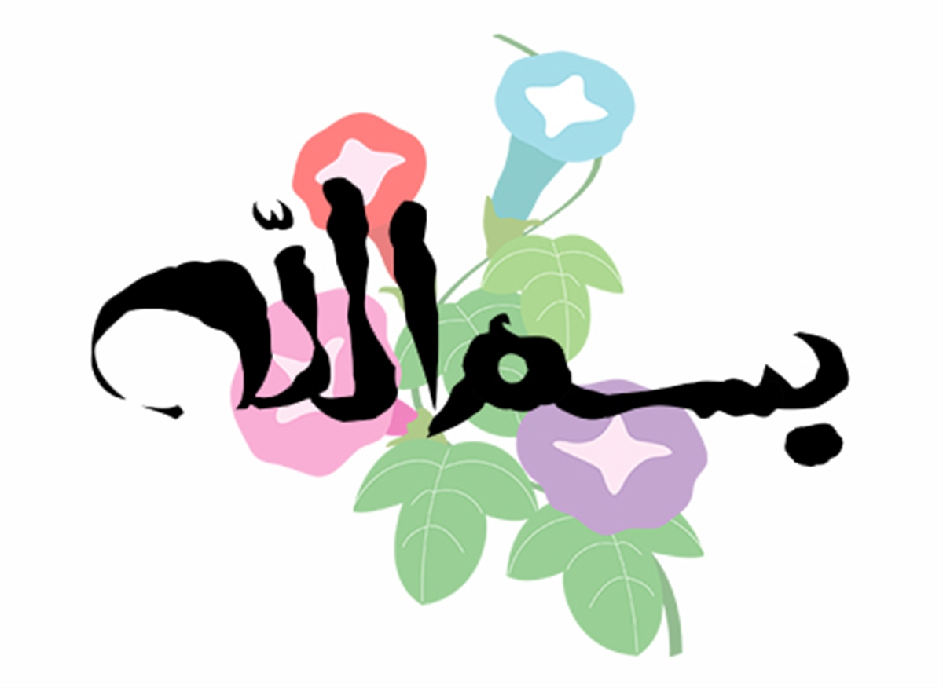

Slide 2
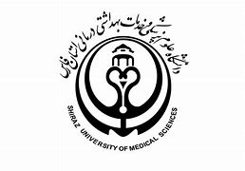
مرور سیستماتیک
«طب مکمل و جایگزین در کنترل قندخون دیابت شیرین»
Complementary and alternative medicine for glycemic control of diabetes mellitus
ارائه دهنده:
زهره شایانی پور. دانشجوی پرستاری. دانشگاه علوم پزشکی شیراز

Slide 3
مشخصات مقاله
نویسندگان:
Erin Setiyorini , Mohammad Bagus Qomaruddin, Sony Wibisono, Titik Juwariah, Anggi Setyowati , Ning Arti Wulandari ,Yeni Kartika Sari and Levi Tina Sari
منتشر شده در مجله ی :
“Journal of Public Health Research” 2022, vol.11(3), 1_10
IF of Journal : 2.57
Data received and accepted : 19 may 2022
DOI: 10.1177/22799036221106582

Slide 4
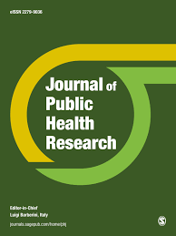

Slide 5
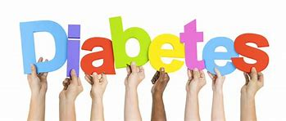
مقدمه
دیابت شیرین (DM) یک بیماری مزمن می باشد که می تواند به علت ناکافی بودن تولید انسولین به وسیله ی پانکراس و یا ناتوانی بدن در استفاده ی موثر از انسولین ایجاد شود.
انسولین هورمونی است که میزان قندخون بدن را تنظیم می کند و DM دلیل اصلی حملات قلبی و سکته ی مغزی و همچنین آسیب به عروق خونی چشم، کلیه و اعصاب می باشد.
DM همچنان مشکلی جهانی می باشد که شیوع آن در کشورهای درحال توسعه نسبت به کشورهای توسعه یافته به سرعت در حال افزایش است آنچنان که تخمین زده شده است که در سال 2019 تعداد 1.5 میلیون مرگ و در سال 2012 تعداد 2.2 میلیون مرگ به علت DM و افزایش میزان قندخون اتفاق افتاده است.

Slide 6
مقدمه (ادامه)
چالش های بسیاری در مدیریت بیماری دیابت وجود دارد. اولین خط درمان دیابت، استفاده از یک داروی ضدافزایش میزان قندخون می باشد اما استفاده از این درمان پزشکی رایج همچنین عوارض جانبی در پی دارد؛ به طوریکه CAM بعنوان یک گزینه برای درمان بیماری های مزمن مثل اختلالات متابولیک مطرح شده است. در طب مکمل و جایگزین بیش از 400 گیاه و مواد برای درمان دیابت خصوصا دیابت نوع 2 ارزیابی شده است.

Slide 7
مقدمه (ادامه)
استفاده ازCAM به دلیل کاهش عوارض و هزینه و نیز فاکتورهای فرهنگی و روانی_اجتماعی و باورهای مذهبی بطور فزاینده ای رایج شده است.
نظرسنجی در کانادا درمورد استفاده از درمان های جایگزین نشان می دهد که 44% از مکمل ها استفاده کرده اند و 31% داروهای جایگزین را دریافت کرده اند.
درصد بیماران دیابتی که از CAM استفاده کرده اند، در آمریکا 57% بیشتر از مردم استرالیا می باشد. علاوه بر این مردم در کشورهای مختلفی همچون نواحی آسیایی و آفریقایی هنوز به CAM برای درمان وابسته هستند.

Slide 8
مقدمه (ادامه)
هدف از این مطالعه بررسی رایج ترین استفاده های CAM برای کنترل قندخون در بیماران دیابتی می باشد. مداخلات CAM برای DM می تواند در دو گروه عمده تقسیم بندی شود:
⋅ تمرینات روان_تنی مثل مدیتیشن، ریلکسیشن، رایحه درمانی و...
⋅ فراورده های طبیعی مثل داروهای گیاهی، ویتامین ها، مواد معدنی و..
علاوه بر این ها ، رویکردهای کل نگری همچون طب سنتی چینی، طب سوزنی و رفلکسولوژی نیز مورد استفاده قرار می گیرند.

Slide 9
متدهای مقاله

Slide 10
استراتژی جست و جو
دراین مقاله از طراحی مرور سیستماتیک استفاده شده است که جهت انجام مرور، مطالعات قبلی را دنبال کرده است. چهار پایگاه داده ی CINAHL, PUBMED, SCOPUS و ProQuest از ژانویه ی 2015 تا سپتامبر 2019 در این مطالعه مورد استفاده قرار گرفته است و مطالعه ی سیستماتیکی بر اساس گایدلاینهای PRISMA گزارش شده است.
کلمات کلیدی که مطابق با MeSH در این مقاله استفاده شده اند شامل: «دیابت شیرین (diabetes mellitus) و طب مکمل و جایگزین (Complementary and alternative medicine ) و سطح گلوکز خون (blood glucose levels) یا قندخون(blood sugar) یا گلوکز خون (blood glucose)» می باشد.

Slide 11
معیارهای ورود
از بین مقالات اولیه ای که جستجو شدند، معیارهای خروج شامل مقالاتی بود که به زبان انگلیسی نبودند، بطورکامل در دسترس نبودند، انسانی نبودند و مربوط به پایان نامه یا کارشناسی ارشد نبودند.
جمعیت مورد مطالعه شامل بیماران دیابتی نوع1 ، بیماران دیابتی نوع2 و نیز افراد دارای دیابت بارداری بودند.
مداخلات مربوط به طب مکمل و جایگزین، نوع مطالعه کارآزمایی کنترل شده ی تصادفی (RCT) و نتیجه کنترل قندخون بوده است.
مطالعات مشاهده ای، کنترل های غیرتصادفی و مطالعات موردشاهدی در این مطالعه لحاظ نشدند.

Slide 12
مداخله ها
طب مکمل و جایگزین در سه دسته به صورت تمرینات روان _تنی (مثل هیپنوتیزم، ریلکسیشن، مدیتیشن و..) ، محصولات طبیعی (مثل گیاهان دارویی، ویتامین ها، مواد معدنی و مکمل ها) و رویکردهای کل نگر (مثل طب سنتی چینی، طب سوزنی و..) تقسیم بندی می شود.
مداخلات مورد استفاده در این مطالعه، یک یا ترکیبی از چندمورد از موارد فوق می باشد.

Slide 13
نتایج و برآمدها
نتایج مقالات اصلی بررسی شده در این مقاله، کنترل قندخون بیماران دیابتی بوده است. مثل: کاهش سطح HbA1C ، FBS ، قندخون تصادفی و یا تست تحمل گلوکز خوراکی (GTT).

Slide 14
نتایج
231 مقاله از پایگاه داده هایی به صورت زیر به دست آوردیم:
CINAHL : 6 مقاله، PUBMED : 85 مقاله ، SCOPUS : 66 مقاله ،PROQUEST : 74 مقاله.
سپس 6 مقاله ی تکراری را حذف کردیم و پس از غربالگری عنوان و چکیده، 37 مقاله واجدشرایط را انتخاب کردیم. علاوه بر این، مقالاتی را که از نظر جمعیت مورد مطالعه، مداخلات، نوع مطالعه و نتایج مشمول معیارهای ما نمی شدند را حذف کردیم.
در نهایت مرورسیستماتیک ما 17 مقاله را شامل شده است.

Slide 15
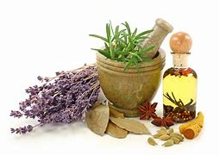
فراورده های طبیعی(محصولات گیاهی، ویتامین ها و مکمل ها)

Slide 16
محصولات طبیعی در این مطالعه ی مروری شامل:
زرشک (berberis aristata)
دانه ی شنبلیله (fenugreek seed)
خربزه ی تلخ (bitter melon)
دارچین (cinnamon)
زغال اخته (whortleberry)
ترکیبی از گیاهان دارویی مثل گیاه کَبَر(capparis spinosa) ،گل نسترن (rosa canina)، عدس الملک یا بن تلخک (securigera) ، سیاه دانه (nigella sativa) ، برگ توت (mulberry leaves) ، کاسنی(chicory) ،چای بابونه (chamomile tea) و همچنین آب فلفل دلمه ای (bell pepper juice) در ترکیب با رویکرد کل نگر یوگاتراپی
می باشد.

Slide 17
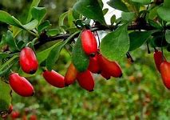
زرشک (berberis aristata)
زرشک گیاهی دارویی می باشد که منشا آن آسیا و جنوب اروپا است اما اکنون در بسیاری از کشورهای جهان یافت می شود. این گیاه حاوی آنتی اکسیدان است.
نتایج این مطالعه نشان می دهد که زرشک اثرات مثبتی در کنترل قندخون در افرادموردمطالعه در دیابت نوع 1 درمقایسه با گروه شاهد دارد که به مدت 6 ماه یک قرص همراه با ناهار و یک قرص همراه با شام مصرف کرده اند.
طبق این مطالعه، زرشک می تواند در کنار انسولین درمانی، بعنوان یک کنترل کننده قندخون برای بیماران دیابتی استفاده شود.

Slide 18
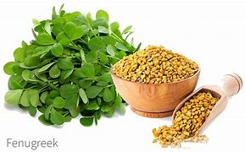
دانه ی شنبلیله (fenugreek seed)
شنبلیله گیاهی است که رایحه ی خاصی دارد و در هند و برخی کشورهای آفریقای جنوبی می روید. شنلیله حاوی آلکالوئیدها و ساپونین های استروئیدی است که می تواند به عنوان یک عامل ضددیابت استفاده شود.
دانه ی شنبلیله برای کاهش قند خون ناشتا در دیابت نوع2 مفید می باشد که در گروه مورد مداخله در مقایسه با گروه شاهد 5گرم از پودردانه ی شنبلیله همراه با آب، سه بار در روز به مدت 8 هفته مصرف شد.

Slide 19
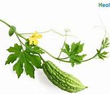
خربزه ی تلخ (bitter melon)
خربزه ی تلخ گیاهی است که در مناطق گرمسیری مانند آمازون، آفریقا، آسیا و آمریکای جنوبی می روید. دارای برگهای سبز و گل های زرد می باشد و میوه ی آن مانند خیار است. عصاره ی خربزه ی تلخ ساختاری مشابه انسولین حیوانی دارد.
خربزه ی تلخ اثرات مثبتی در کاهش قندخون در بیماران دیابتی نوع2 که دوبار در روز به مدت 12هفته خربزه ی تلخ مصرف کرده اند در مقایسه با گروه شاهد دارد که کپسول دارونما دریافت کرده اند.
عوارض جانبی مصرف این ماده افت قندخون و سرگیجه می باشد درحالیکه در این مطالعه هیچ عارضه جانبی جدی در زمان انجام مداخله مشاهده نشد.

Slide 20
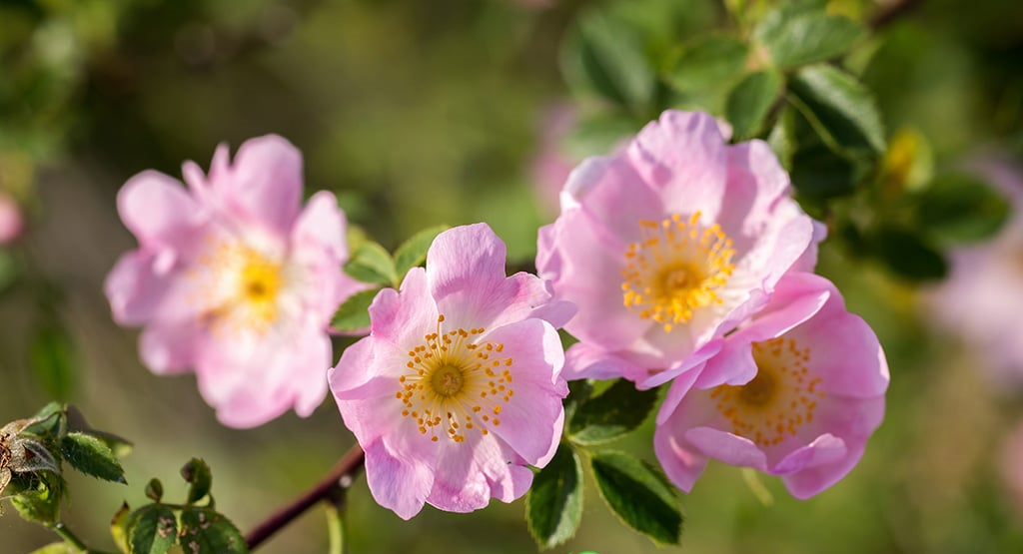
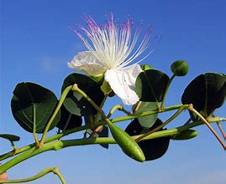
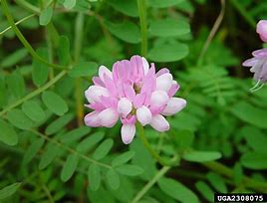
گیاهان دارویی
چندین ترکیب ازگیاهان دارویی شامل گیاه کَبَر، گل نسترن، عدس الملک، خارمریم، گزنه، شنبلیله، سیاه گیله برای کنترل قندخون دربیماران مبتلا به دیابت نوع2 استفاده می شوند و هیچ اثرنامطلوبی مشاهده نشد.
ترکیبی از گیاهان دارویی گیاه کَبَر(capparis spinosa) ، گل نسترن (rosa canina) و عدس الملک (securigera) به یک اندازه در کنترل قندخون بیماران دیابتی نوع2 موثر هستند. این ترکیب به صورت دوقرص یک بار در روز مصرف شده است.

Slide 21
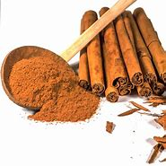
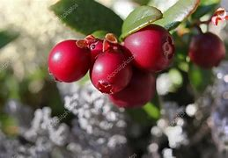
دارچین (cinnamon) و زغال اخته (whortleberry)
دارچین ادویه ای شیرین است که معمولا در یونان و روم استفاده می شود. این گیاه در کتاب مقدس و متون چینی ذکر شده است. گیاهی است استوایی که منشا آن سریلانکا و بخشی از هند است. این گیاه بر قندخون، شاخص توده ی بدنی(BMI) و انسولین تاثیر می گذارد.
استفاده از دارچین و یا زغال اخته (100 میلی گرم در روز) بعنوان یک درمان اضافی توانست سطح قندخون را در بیماران دیابت نوع 2 کاهش دهد.

Slide 22
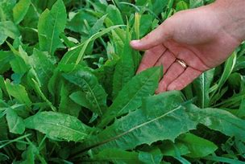
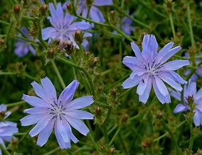
کاسنی (chicory)
کاسنی یک محصول کشاورزی از قاره ی اروپاست که به طورگسترده ای در کشورهای غربی و شرقی مصرف شده است.
کاسنی همچنان بعنوان یک مکمل در بیماران دیابتی نوع2 مصرف شد (10گرم در روز به مدت 2ماه)که بر کاهش قندخون ناشتا (FBS) تاثیرگذار بود.

Slide 23
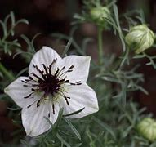
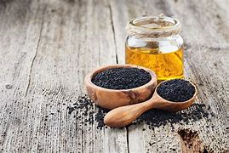
سیاهدانه (nigella sativa)
سیاهدانه گیاهی اصیل از مدیترانه تا غرب آسیا و شمال هند می باشد که به طور گسترده در هند، بنگلادش، نپال، سریلانکا، عراق و پاکستان تولید می شود.
این گیاه حاوی مواد موثره ای به نام تیموکینون است و اثر آنتی اکسیدانی دارد. علاوه بر این سیاهدانه می تواند اشتها و وزن را کاهش دهد و قندخون را کاهش دهد.
روغن سیاهدانه (1350 mg/day به مدت 3 ماه ) در افرادی که به تازگی دیابت نوع 2 در آن ها تشخیص داده شده بود، در مقایسه با متفورمین در کاهش FBS ، 2hpp و A1C تاثیرگذار بود.

Slide 24
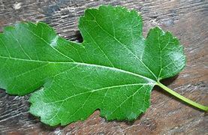
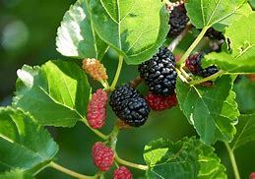
برگ توت (mulberry leaves)
توت معمولا در کوه های منطقه گرمسیری مثل آسیا، خاورمیانه و آمریکای جنوبی کشت میشود. برگ توت برای درمان دیابت نوع2 دارای مزیت می باشد.
طبق مطالعات Riche و همکاران، برگ توت (1000mg) 3بار در روز همراه با وعده ی غذایی به مدت 3ماه مصرف شد که درمقایسه با دارونما، بر کاهش میزان قندخون بعدازصرف غذا در افراد دیابتی نوع2 اثرگذار بود.

Slide 25
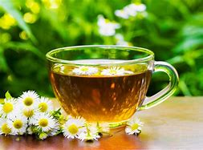
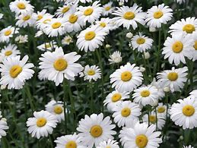
چای بابونه (chamomile tea)
بابونه گیاهی دارویی از اروپا و آسیای غربی است. گل بابونه معمولا به عنوان چای برای اهداف دارویی استفاده می شود.
طبق تحقیقات «زمستانی» و همکاران، چای بابونه (3gr/150ml همراه با آب داغ، سه بار در روز بعد از وعده ی غذایی به مدت 8 هفته ) به عنوان کنترل کننده گلیسمیک در بیماران دیابتی نوع 2 در مقایسه با گروه شاهد اثرگذار می باشد. بابونه همچنین دارای خواص آنتی اکسیدانی می باشد.

Slide 26
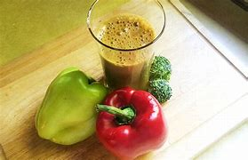
آب فلفل دلمه ای (bell pepper juice)
فلفل دلمه ای که با نام فلفل چیلی نیز شناخته می شود، توسط بومیان آمریکا استفاده می شده است. ماده ی ضروری این گیاه آلکالوئیدی است که به نام capsicinoid شناخته می شود. گزارش شده است که فلفل دلمه ای منبع اصلی ویتامینc است. همچنین فلفل دلمه ای حاوی آنتی اکسیدان است.
آب فلفل دلمه ای همراه با رویکردکل نگر یوگاتراپی (IAYT) به مدت 4 روز متوالی، در مقایسه با گروه کنترل که تنها IAYT را دریافت کرده بودند، در کاهش میزان قندخون بعداز غذا در بیماران دیابتی نوع 2 تاثیر گذار بود.

Slide 27
تمرینات روان_تنی

Slide 28
تمرینات روان_تنی
تمرینات روان_تنی بر رویکرد فیزیکی و روانشناختی تمرکز دارد. مثل ریلکسیشن، تای چی، یوگا، موسیقی درمانی و...که تمرینات روان_تنی در این مطالعه شامل:
⋅ تصویرسازی با هدایت شنیداری (AGI)
⋅ تمرینات چی کونگ و تای چی
⋅ ریلکسیشن
می باشد.

Slide 29
تصویرسازی هدایت شده شنیداری(AGI)
تصویرسازی هدایت شده شنیداری(AGI) یک مداخله ی روان شناختی با گوش دادن به موسیقی آرامش بخش و توصیف شفاهی بر روی تصاویری که در ذهن شکل می گیرد به منظور ایجاد احساس آرامش و تمرکز است. علاوه براین، احساس آرامشی که از طریق AGI حاصل می شود، برکنترل قندخون و بهبودکیفیت زندگی دربیماران دیابتی نوع1 اثرگذار است.
مطالعه نشان می دهد که AGI همراه با موزیک به مدت 5 روز، با طول مدت 7 دقیقه، دوبار در روز درکاهش قندخون در کودکان با دیابت نوع1 اثرگذار بوده است.

Slide 30
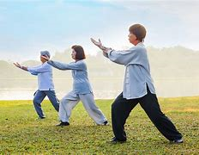
تمرینات چی کونگ و تای چی
تمرینات ذهنی به منظور کنترل قندخون در بیماران دیابتی موردنیاز است. چی کونگ یک تمرین تنفسی و جزئی ضروری از طب چینی می باشد. این تمرین بر میزان قندخون موثر است. تای چی نیز از چین منشا میگیرد و حرکات آهسته ی رقص مانندی است که ترکیبی از حرکات عضلانی_اسکلتی، تنفسی و مدیتیشن می باشد.
ازآنجایی که تای چی می تواند FBS را کاهش دهد، می تواند به عنوان درمانی طولانی مدت برای DM باشد.

Slide 31
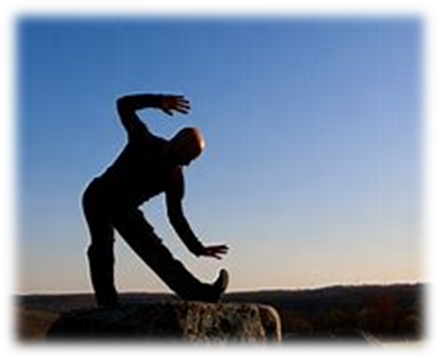
تمرینات چی کونگ و تای چی (ادامه)
مطالعه ای که مربوط به انجام تمرینات چی کونگ و تای چی به مدت 12 هفته می باشد، افراد را در سه گروه تقسیم بندی کرد: چی کونگ ، تای چی و دارونما (پلاسبو).
نتایج مطالعه نشان می دهد که چی کونگ نسبت به تای چی اثربهتری درکاهشFBS در بیماران دیابتی نوع 2 داشته است.

Slide 32
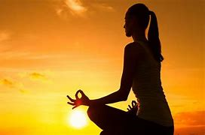
ریلکسیشن
استرس باعث افزایش قندخون مزمن می شود و ریلکسیشن در کاهش میزان گلوکزخون موثرشناخته شده است بنابراین می تواند برای درمان بیماران دیابتی مورداستفاده قرار گیرد.
مطالعه ی دیگری نشان می دهد که ریلکسیشن در مقایسه با دارونما، درکاهش FBS در بیماران دیابتی نوع2 اثرگذار بوده است. مداخلات به مدت8هفته انجام شده است.

Slide 33
رویکرد کل نگر

Slide 34
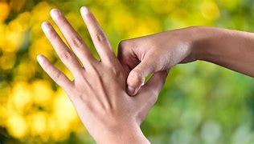
طب فشاری (acupressure)
رویکرد کل نگر در این مطالعه طب فشاری (acupressure) در نقاط خاص می باشد.
طب فشاری به مدت 5000 سال در طب سنتی چینی(TCM) انجام شده است و شامل فشار دادن چندین نقطه از بدن است. این تکنیک می تواند تولید اندورفین در مغز را تحریک کند، درد را تسکین دهد و راحتی را افزایش دهد.

Slide 35
طب فشاری (ادامه)
مطالعه نشان می دهد که طب فشاری در نقطه ی ST36 ، BL23 و BL13 به مدت 3 دقیقه برای 12 هفته ، سه جلسه در هفته در کاهش دیابت بارداری در مقایسه با گروه کنترل که تنها مراقبت های دوران بارداری را انجام دادند موثر واقع شد.
مطالعه ی دیگری نشان داد که طب فشاری روی نقطه ی زوسانلی (ST36) به مدت 30 دقیقه بر کاهش قندخون در دیابت شیرین تاثیرگذار است.

Slide 36
طب فشاری (ادامه)
همچنین مطالعه ی دیگری نشان داد که طب فشاری در نقطه ی CV12 به مدت 30 دقیقه در کاهش قندخون در بیماران دیابتی نوع2 درمقایسه با گروهی که بعنوان دارونما ، تحریک فشاری را در سمت راست شکم(در فاصله ی 1سانتی متری نقطه ی CV12) دریافت کردند، اثرگذار بوده است.
علاوه براین طب فشاری در نقطه ی ST36 برای 30دقیقه در کاهش قندخون در مقایسه با گروه کنترل که در نقطه ای به عنوان پلاسبو تحریک گرفتند اثرگذار بود.

Slide 37
نتیجه گیری
CAM برای کنترل قند در بیماران دیابتی شامل: محصولات طبیعی، تمرینات روان_تنی و رویکرد کل نگر می باشد. نتایج این بررسی سیستماتیک نشان می دهد که محصولات طبیعی پرمصرف ترین نوع برای کنترل گلیسمی دیابت هستند اما هنگام استفاده از این محصولات طبیعی باید عوارض جانبی را درنظر گرفت.

Slide 38
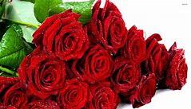
با سپاس از توجه شما

